Slide 1
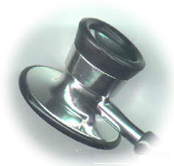
HEMODYNAMIKA
Vratislav Fabián
fabiav1@fel.cvut.cz
Fyzikální čtvrtek
13.10.2011
FEL, ČVUT v Praze

Slide 2
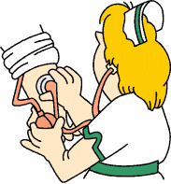
Obsah
Základní definice
Význam tlaku krve a jeho měření
Způsoby měření tlaku krve
Další hemodynamické veličiny

Slide 3
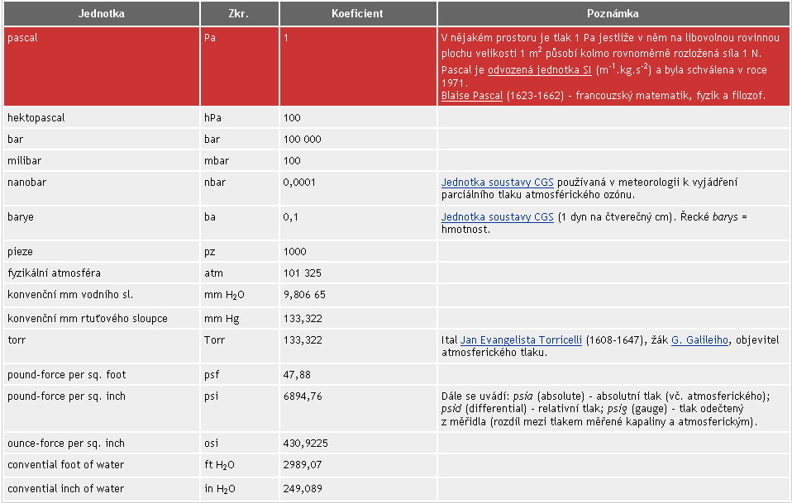

Slide 4
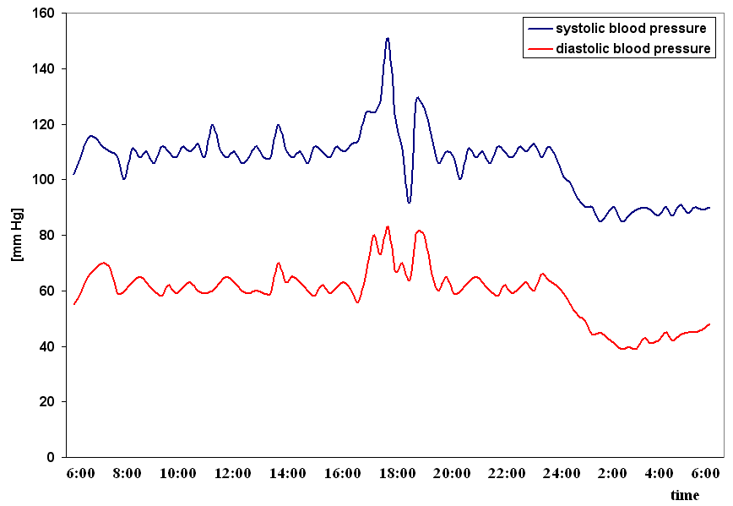
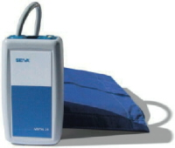
Význam tlaku krve a jeho měření
tlak krve TK ~ tlak krve v tepnách, přesněji v arteria brachialis
jeho hodnota kolísá v průběhu dne, dokonce při každém tepu naměříme jinou hodnotu v závislosti na fyzickém a psychické stavu člověka
hodnota tlaku závisí i na ročním období
Zdroj: V. Fabián

Slide 5
Význam tlaku krve a jeho měření
nejvyšší hodnota tlaku ~ systolický tlak SP
nejnižší hodnota tlaku ~ diastolický tlak DP
průměrný tlak po dobu srdečního cyklu ~ střední tlak MAP
rozdíl mezi SP a DP ~ pulsový tlak PP (tlaková amplituda)

Slide 6
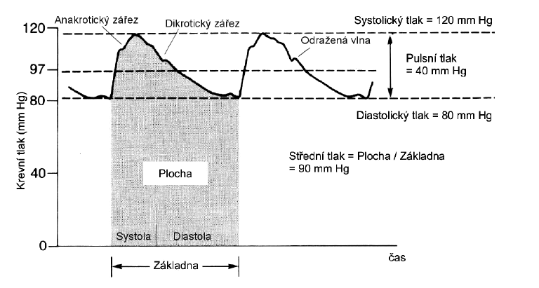
Průběh tlakové křivky
Zdroj: Gloria Oblouk Darovic and et al. Hemodynamic Monitoring: Invasive and noninvasive, Clinical Applications.
Saunders, Philadelphia, 3rd Edition, 2002.

Slide 7
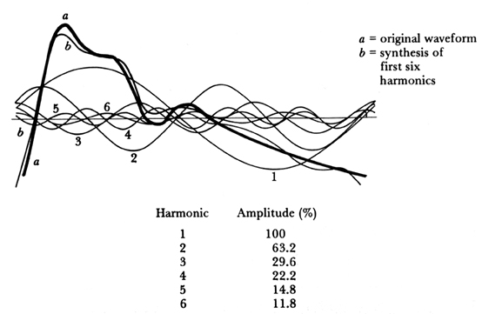
Průběh tlakové křivky
Zdroj: J. G. Webster (ed.), Medical Instrumentation: application and design. 3rd ed. New York: John Wiley & Sons, 1998.

Slide 8
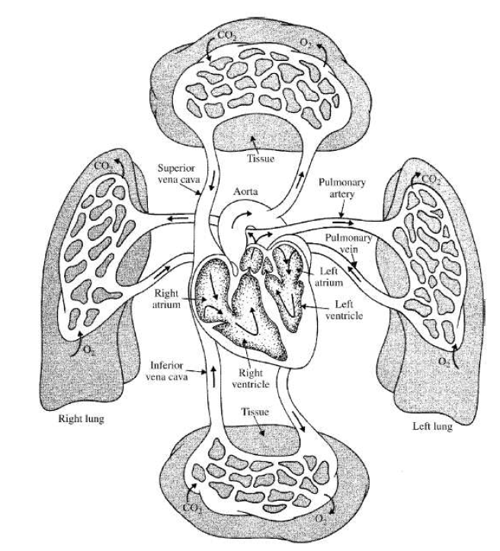
Cirkulace krve
Zdroj: J. G. Webster (ed.), Medical Instrumentation: application and design. 3rd ed. New York: John Wiley & Sons, 1998.

Slide 9
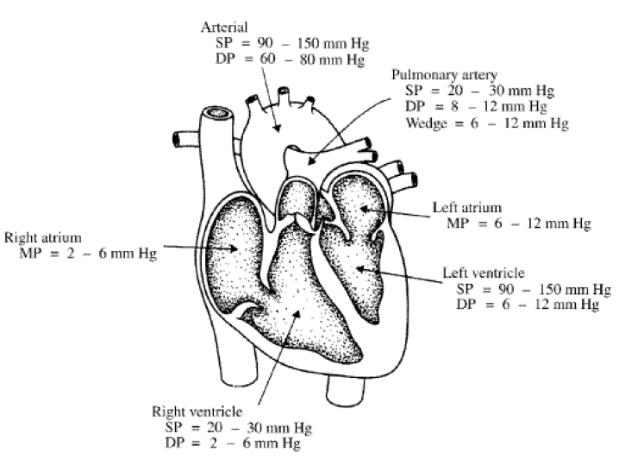
Krevní tlak v srdci
Zdroj: J. G. Webster (ed.), Medical Instrumentation: application and design. 3rd ed. New York: John Wiley & Sons, 1998.

Slide 10
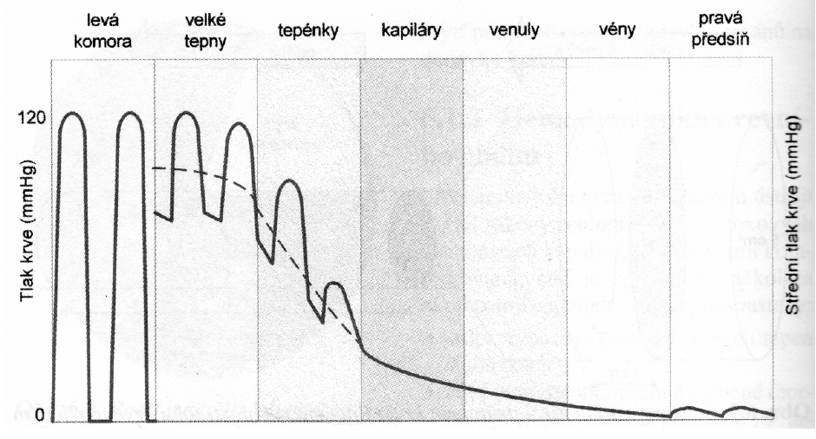
Tlak v krevním řečišti
Zdroj: S. Trojan a kolektiv, Lékařská fyziologie, Grada Publishing, 4. vydání, Praha, 2003.

Slide 11
Klasifikace TK
Kategorie | systolický TK [mm Hg] | diastolický TK [mm Hg]
Optimální TK | < 120 | < 80
Normální TK | < 130 | < 85
Vyšší normální TK | 130 – 139 | 85 – 89
Hypertenze
Mírná | 140 – 159 | 90 – 99
Hraniční | 140 – 149 | 90 – 94
Středně závažná | 160 − 179 | 100 – 109
Těžká | ≥ 180 | ≥ 110
Izolovaná systolická | ≥ 140 | < 90
Hraniční systolická | 140 − 149 | < 90
Zdroj: WHO/ISH

Slide 12
Význam tlaku krve a jeho měření
předcházení mnoha rizikovým onemocněním (ischemická choroba srdeční, mozkové příhody, selhání ledvin, oční poruchy …)
prevalence arteriální hypertenze v dospělé populace ~ 15 – 20%, u lidí nad 60 let ~ 30 – 40%
nemá po velmi dlouhou dobu žádné symptomy – „Tichý zabiják”
jednotkou užívanou pro měření tlaku krve je 1 mmHg ~ 133,322 Pa

Slide 13
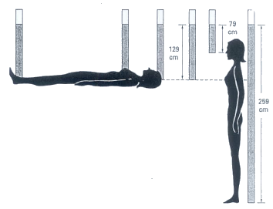
Význam tlaku krve a jeho měření
Bernoulliho rovnice: P + ρhg + 1/2ρv² = konst.
Rovnice kontinuity: A₁v₁ = A₂v₂
Arteriální tlak vzpřímené osoby závisí na
výšce h, ve které je prováděno měření

Slide 14
Neinvazivní metody – rtuťové tonometry
nejspolehlivější a nejrozšířenější měření TK
Hg používána pro své vhodné fyzikální vlastnosti (hustota 13 595 kg.m⁻³ při 0 °C, kapalný stav při pokojové teplotě)
při tlaku 120 mmHg ~ 155 cmKrve
měření auskultační metodou pomocí fonendo-skopu

Slide 15
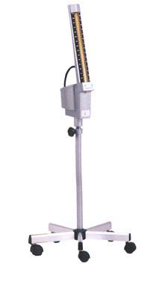
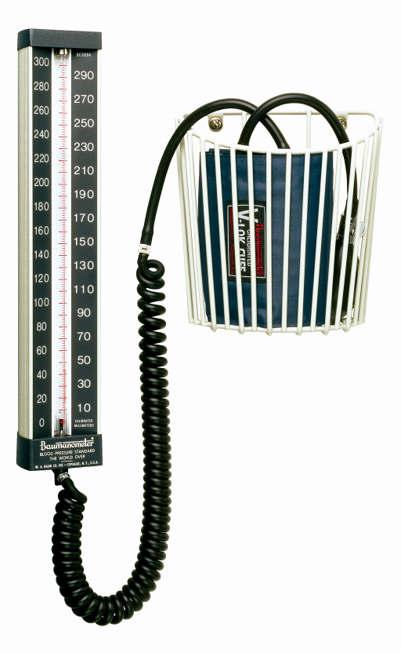
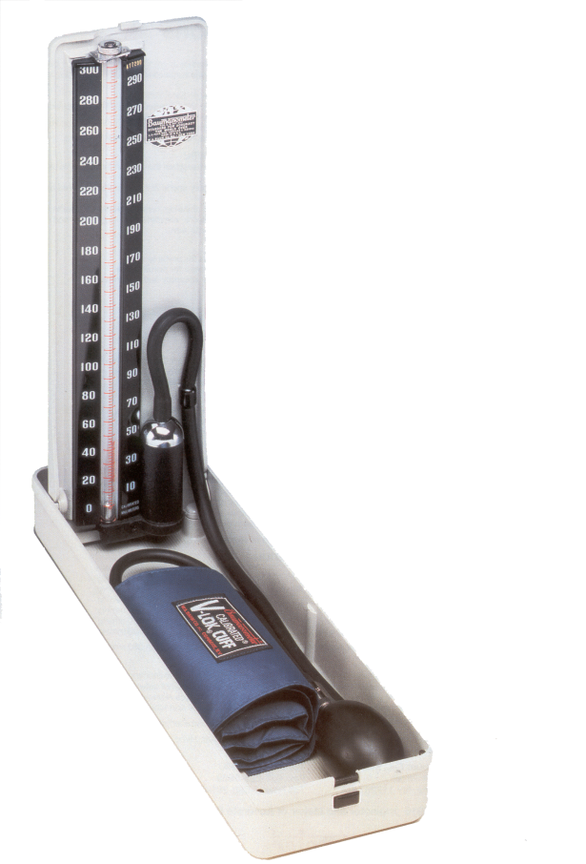
Neinvazivní metody – rtuťové tonometry
Zdroj: www.wabaum.com

Slide 16
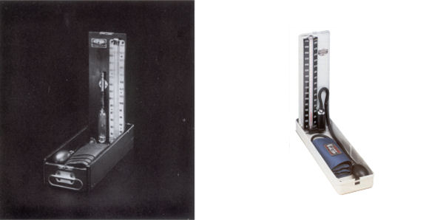
Neinvazivní metody – rtuťové tonometry
Zdroj: www.wabaum.com

Slide 17
Neinvazivní metody – deformační tonometry
aneroidní tonometry – bez použití kapaliny
vlivem tlaku dochází k pružné deformaci vhodných tlakoměrných prvků
malé rozměry, hmotnost, dostatečná přesnost, spolehlivost, jednoduchost, nízká cena
méně rozšířené než rtuťové tonometry
měření auskultační metodou pomocí fonendoskopu

Slide 18
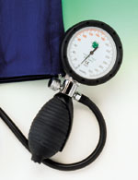
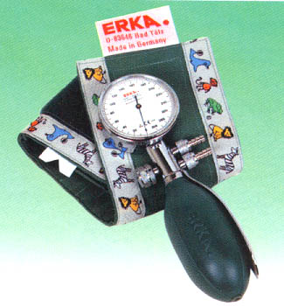
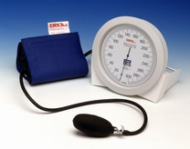
Neinvazivní metody – deformační tonometry
Zdroj: www.erka.org a www.fazzini.it

Slide 19
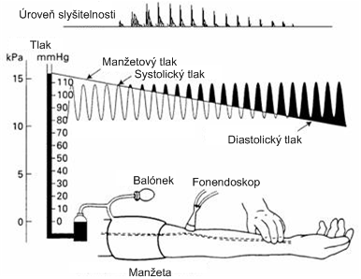
Určování TK – auskultační metoda
odečítání hodnot TK pomocí fonendoskopu
Korotkovovův fenomén ~ šelesty vznikající mezi ST a DT
Zdroj: J. G. Webster (ed.), Medical Instrumentation: application and design. 3rd ed. New York: John Wiley & Sons, 1998.

Slide 20
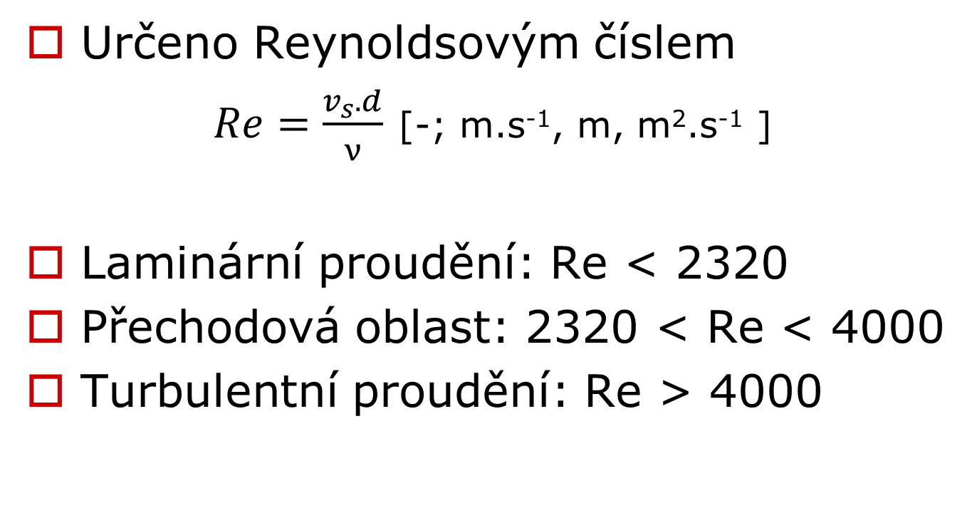
Druhy proudění
Určeno Reynoldsovým číslem
$Re=\frac{v_{s}. d}{ν}$ [-; m.s⁻¹, m, m².s⁻¹ ]
Laminární proudění: Re < 2320
Přechodová oblast: 2320 < Re < 4000
Turbulentní proudění: Re > 4000

Slide 21
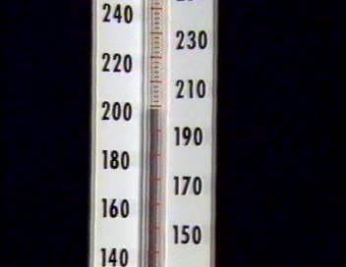
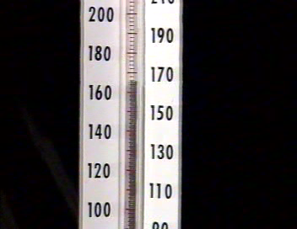
Příklady měření auskultační metodou
170 / 120 mmHg
132 / 80 mmHg
Zdroj: http://www.abdn.ac.uk/medical/bhs/

Slide 22
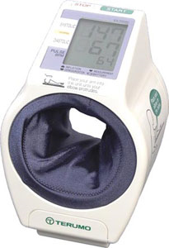
Automatická auskultační metoda
Měření Korotkovových ozvů mikrofony v manžetě
  Nejčastěji dva mikrofony
  Velká citlivost
  Problémy v hlučném prostředí
  Ustupující princip měření TK
Zdroj: http://www.terumo.com

Slide 23
Neinvazivní metody – elektronické tonometry
piezorezistivní můstky, kapacitní senzory tlaku
automatické určení hodnot TK (bez fonendoskopu), oscilometrická metoda
přesnost v nejlepším případě stejná jako u klasických tonometrů, většinou však menší
vhodné pro domácí monitorování TK přímo pacientem

Slide 24
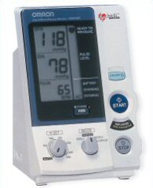
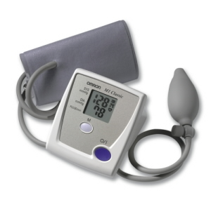
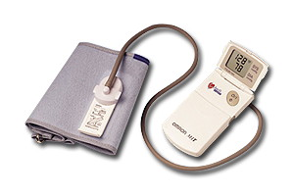
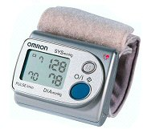
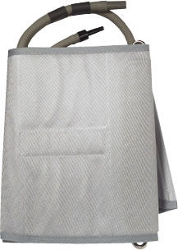
Neinvazivní metody – elektronické tonometry
Validační protokoly AAMI a BHS.
Zdroj: http://www.omron-healthcare.com/en/index.html

Slide 25
Určování TK – oscilometrická metoda
objemové pulsace v tepnách se přenášejí přes manžetu (uzavřený systém) do přístroje, kde se vyhodnocují
amplituda těchto pulsací je závislá na rozdílu tlaku uvnitř a vně tepny, tzv. transmurální tlak
největší amplituda při nulovém transmurálním tlaku, tj. při MAP
z průběhu na tlakovém senzoru se vypočítají hodnoty SP a DP vhodným algoritmem

Slide 26
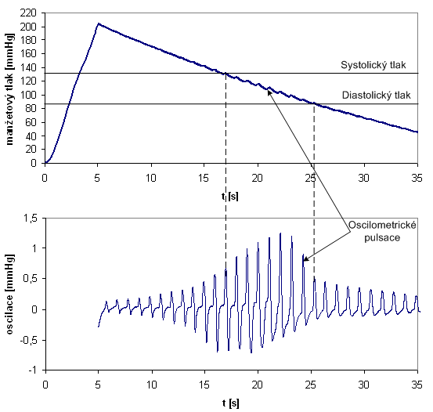
Určování TK – oscilometrická metoda
Zdroj: V. Fabián

Slide 27
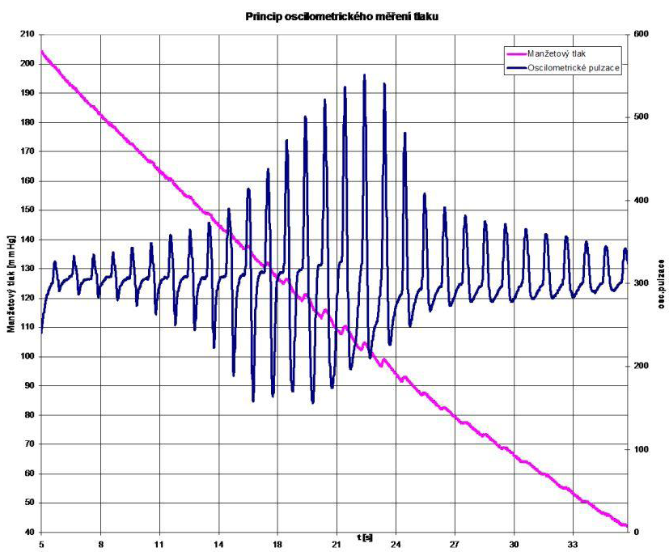
Zdroj: V. Fabián

Slide 28
Vyhodnocení oscilometrických pulsací
Zdroj: K. G. NG, Blood pressure measurement, Medical Electronics, 2, pp. 61-65, 1999.

Slide 29
Porovnání různých OP
zdravý jedinec
jedinec z atriální fibrilací
Zdroj: V. Fabián

Slide 30
Oscilometrická metoda při atriální fibrilaci
Zdroj: V. Fabián

Slide 31
Neinvazivní metody – elektronické tonometry
Zdroj: Vratislav Fabián

Slide 32
Porovnání auskultační a oscilometrické metody
Zdroj: J. G. Webster (ed.), Medical Instrumentation: application and design. 3rd ed. New York: John Wiley & Sons, 1998.

Slide 33
Další neinvazivní způsoby měřění
palpační metoda
utrazvuková metoda – Dopplerův jev
snímače pulsové vlny
odtížená artérie
objemově oscilometrická metoda
tonometrie

Slide 34
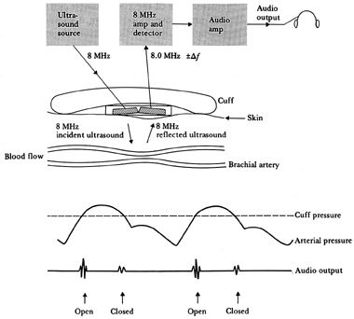
Ultrazvuková metoda
Zdroj: J. G. Webster (ed.), Medical Instrumentation: application and design. 3rd ed. New York: John Wiley & Sons, 1998.

Slide 35
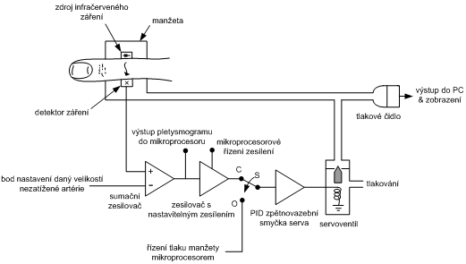
Metoda odtížené artérie
Zdroj: Rozman J, Elektronické přístroje v lékařství, Acadimia, Praha 2006.

Slide 36
Hemodynamické parametry
SP, DP, PP, MAP, HR
SV, CO, TPR, AC, ED
PWV, AI, ABI, ASI, CAVI
MAP = CO x TPR [mmHg; l.min⁻¹, mmHg.min.l⁻¹]
CO = SV x HR [l.min⁻¹; l, min⁻¹]
AC = SV / PP [l.mmHg⁻¹; l, mmHg]

Slide 37
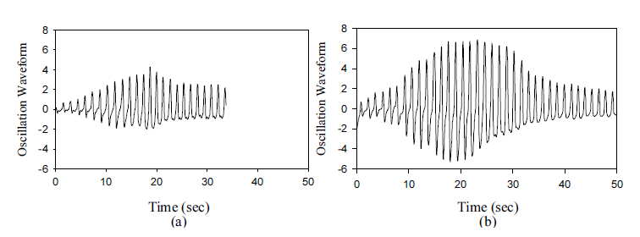
ASI
Arterial Stiffness Index
Určení tuhosti brachiální tepny z tvaru obálky oscilometrických pulzací.
Zdravý jedinec
Jedinec s aterosklerosou
Zdroj: Shing-Hong Liu, Jia-Jung Wang, Zu-Chi Wen, Extraction of an Arterial Stiffness Index from Oscillometry, Journal of
Medical and Biological Engineering, 27(3): 116-123, 2007.

Slide 38
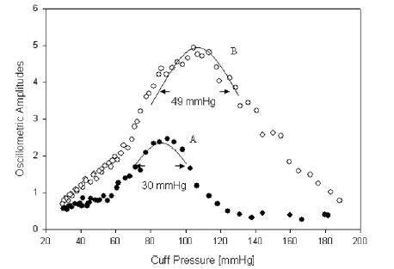
ASI
Arterial Stiffness Index
ASI = tlakové rozpětí v 80% maxima oscilometrických pulsací
Zdroj: Shing-Hong Liu, Jia-Jung Wang, Zu-Chi Wen, Extraction of an Arterial Stiffness Index from Oscillometry, Journal of
Medical and Biological Engineering, 27(3): 116-123, 2007.

Slide 39
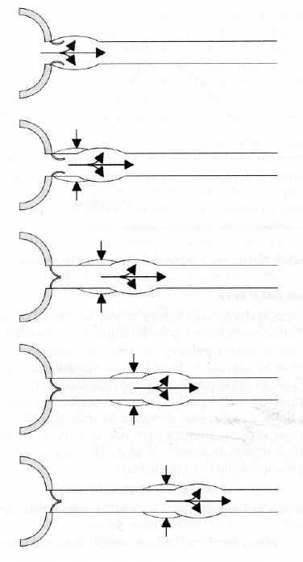
PWV
Pulse Wave velocity
Zdroj: S. Trojan a kolektiv, Lékařská fyziologie, Grada Publishing, 4. vydání, Praha, 2003.

Slide 40
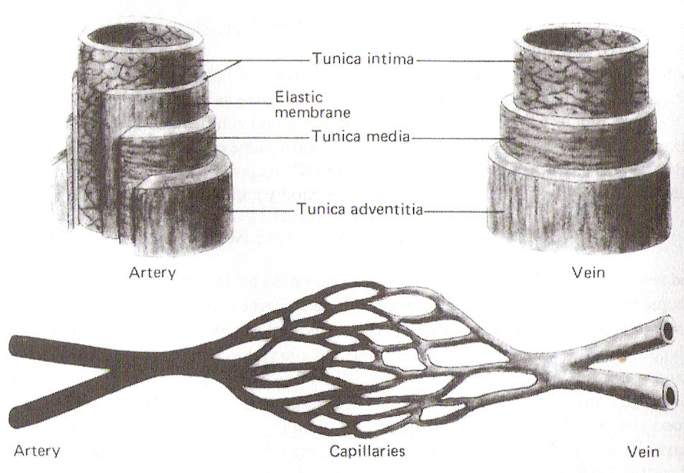
PWV
Pulse Wave velocity
Zdroj: John L. Andreassi, Psychophysiology – Human Behavior & Physiological Response, 5th edition, Psychology Press, 2007.

Slide 41
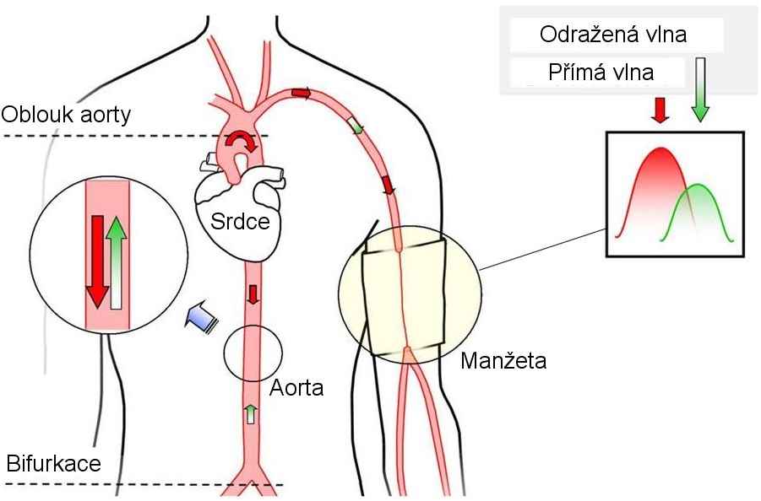
PWV
Pulse Wave velocity
Zdroj: Miklós Illyés a kolektiv. Tensiomed Arteriograph brochure. Tensiomed.
Přístupné 2.5.2011. Online: <http://www.tensiomed.com>.

Slide 42
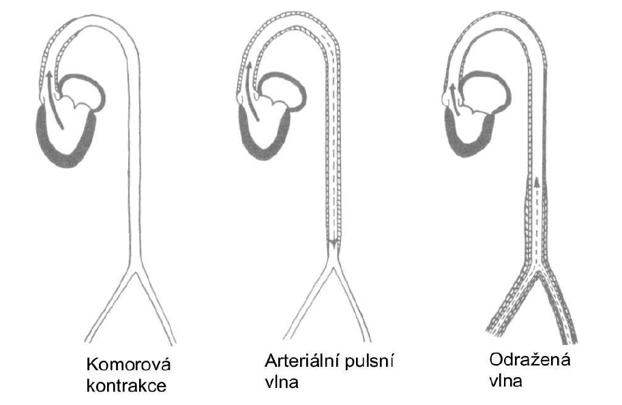
PWV
Pulse Wave velocity
Zdroj: Gloria Oblouk Darovic and et al. Hemodynamic Monitoring: Invasive and noninvasive, Clinical Applications.
Saunders, Philadelphia, 3rd Edition, 2002.

Slide 43
PWV
Pulse Wave velocity
Zdroj: Miklós Illyés a kolektiv. Tensiomed Arteriograph brochure. Tensiomed.
Přístupné 2.5.2011. Online: <http://www.tensiomed.com>.

Slide 44
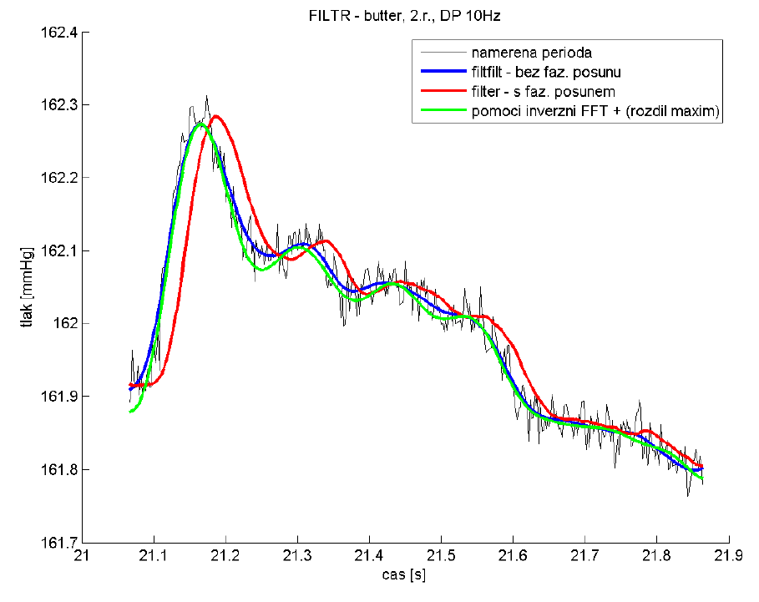
PWV
Pulse Wave velocity
Zdroj: L. Chaloupka, Monitorování parametrů kardiovaskulárního systému z tvaru tlakových křivek, DP, ČVUT 2011.

Slide 45
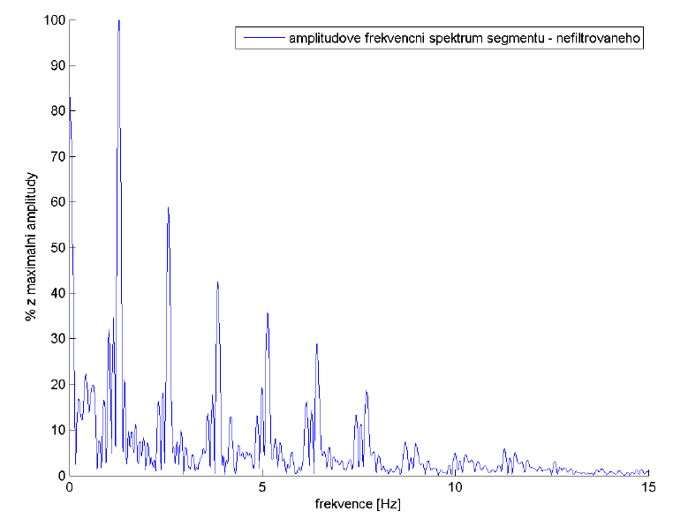
PWV
Pulse Wave velocity
Zdroj: L. Chaloupka, Monitorování parametrů kardiovaskulárního systému z tvaru tlakových křivek, DP, ČVUT 2011.

Slide 46
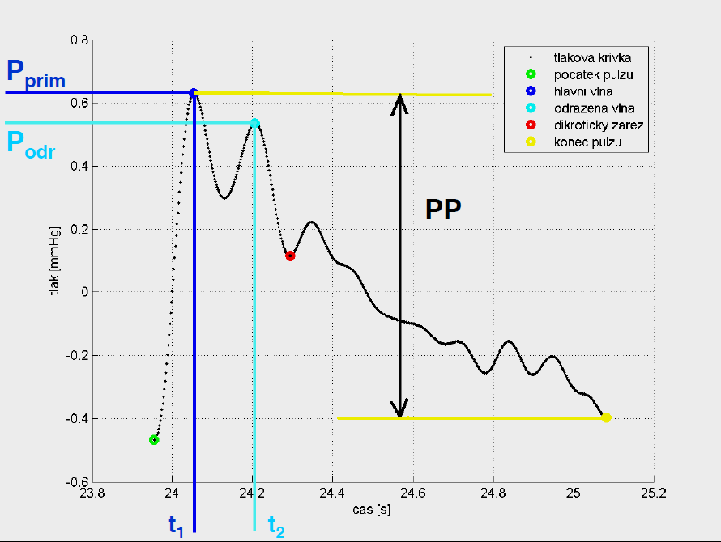
PWV
Pulse Wave Velocity
Zdroj: L. Chaloupka, Monitorování parametrů kardiovaskulárního systému z tvaru tlakových křivek, DP, ČVUT 2011.

Slide 47
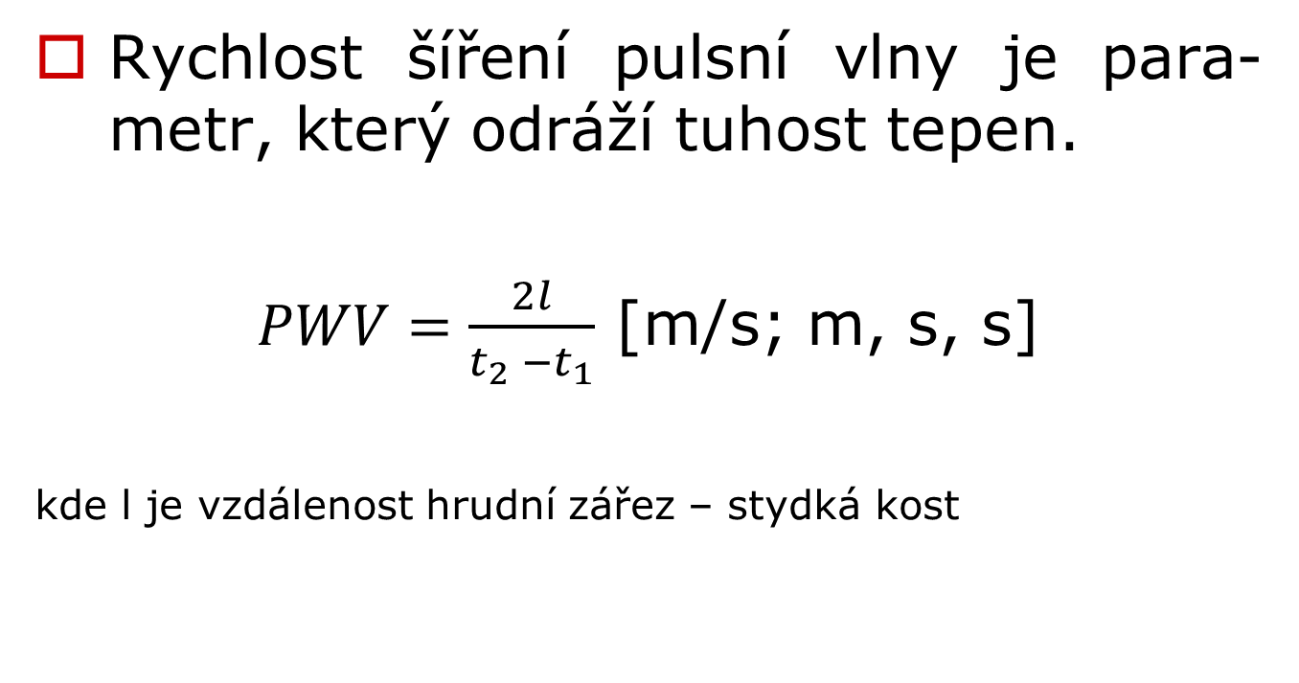
PWV
Pulse Wave Velocity
Rychlost šíření pulsní vlny je para-metr, který odráží tuhost tepen.
$PWV=\frac{2l}{t_{2} −t_{1}}$ [m/s; m, s, s]
kde l je vzdálenost hrudní zářez – stydká kost

Slide 48
PWV
Pulse Wave Velocity
Kritéria
PWV | Stav
PWV < 7 m/s | optimální stav
7 ≤ PWV < 10 | normální stav
10 ≤ PWV < 12 | zvýšené riziko
12 ≤ PWV | abnormální stav

Slide 49
AI
Augmentation index
Zdroj: L. Chaloupka, Monitorování parametrů kardiovaskulárního systému z tvaru tlakových křivek, DP, ČVUT 2011.

Slide 50
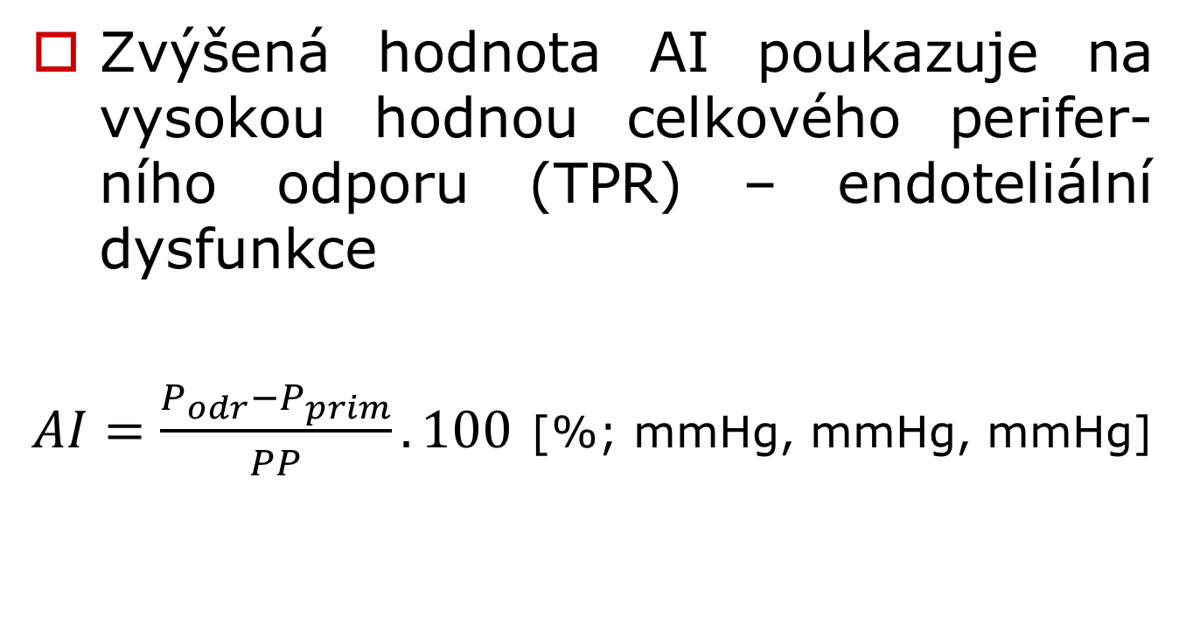
AI
Augmentation index
Zvýšená hodnota AI poukazuje na vysokou hodnou celkového perifer-ního odporu (TPR) – endoteliální dysfunkce
$AI=\frac{P_{odr}−P_{prim}}{PP}.100$ [%; mmHg, mmHg, mmHg]

Slide 51
AI
Augmentation index
Kritéria
AI | Stav tepen
AI < -30% | optimální stav
-30% ≤ AI ≤ 0 | hraniční stav
0 < AI | abnormální stav

Slide 52
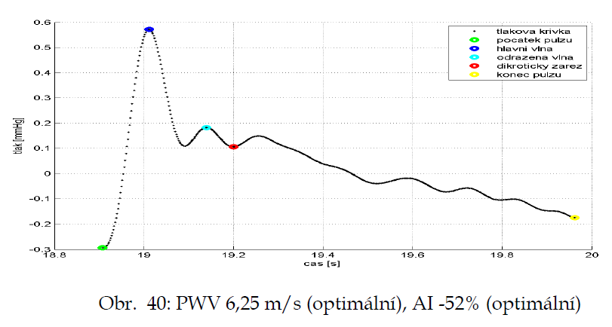
AI
Augmentation index
Zdroj: L. Chaloupka, Monitorování parametrů kardiovaskulárního systému z tvaru tlakových křivek, DP, ČVUT 2011.

Slide 53
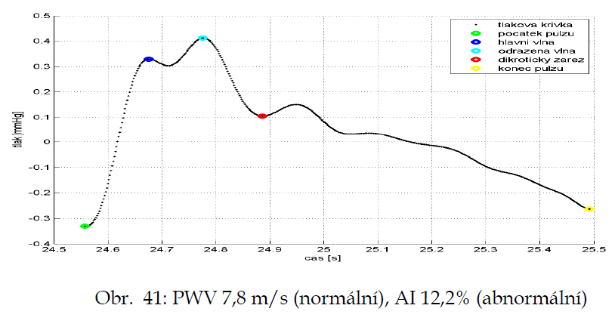
AI
Augmentation index
Zdroj: L. Chaloupka, Monitorování parametrů kardiovaskulárního systému z tvaru tlakových křivek, DP, ČVUT 2011.

Slide 54
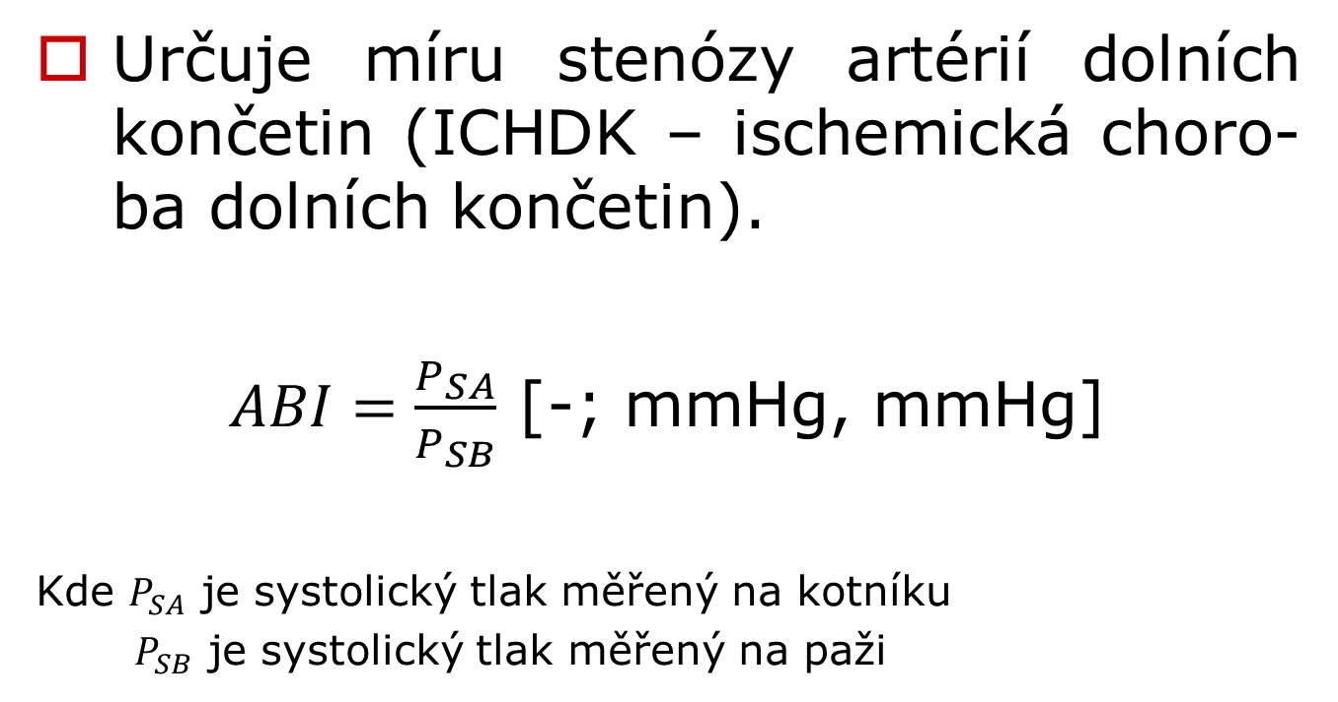
ABI
Ankle Brachial Index
Určuje míru stenózy artérií dolních končetin (ICHDK – ischemická choro-ba dolních končetin).
$ABI=\frac{P_{SA}}{P_{SB}}$ [-; mmHg, mmHg]
Kde $P_{SA}$ je systolický tlak měřený na kotníku
$P_{SB}$ je systolický tlak měřený na paži

Slide 55
ABI
Ankle Brachial Index
Kritéria
ABI | Stav tepen
1,30 ≤ ABI | abnormální stav - tuhé tepny
1,00 ≤ ABI ≤ 1,29 | normální stav
0,91 ≤ ABI ≤ 0,99 | hraniční stav
0,41 ≤ ABI ≤ 0,90 | mírná až vážná periferní choroba
ABI ≤ 0,40 | vážná periferní artreriální choroba

Slide 56
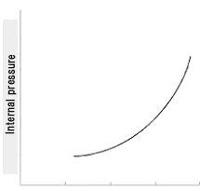
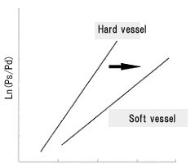
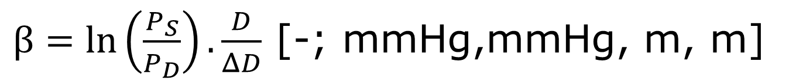
CAVI
Cardio Ankle Vascular Index
Index tuhosti β
$β=\ln\left(\frac{P_{S}}{P_{D}}\right).\frac{D}{ΔD}$ [-; mmHg,mmHg, m, m]
ΔD
ΔD
Intravascular pressure and diametrical variation
Natural logarithm of systolic-diastolic pressure ratio
and extensibility of arterial wall
Zdroj: webové stránky firmy Fukuda – Denshi www.fukuda.co.jp

Slide 57
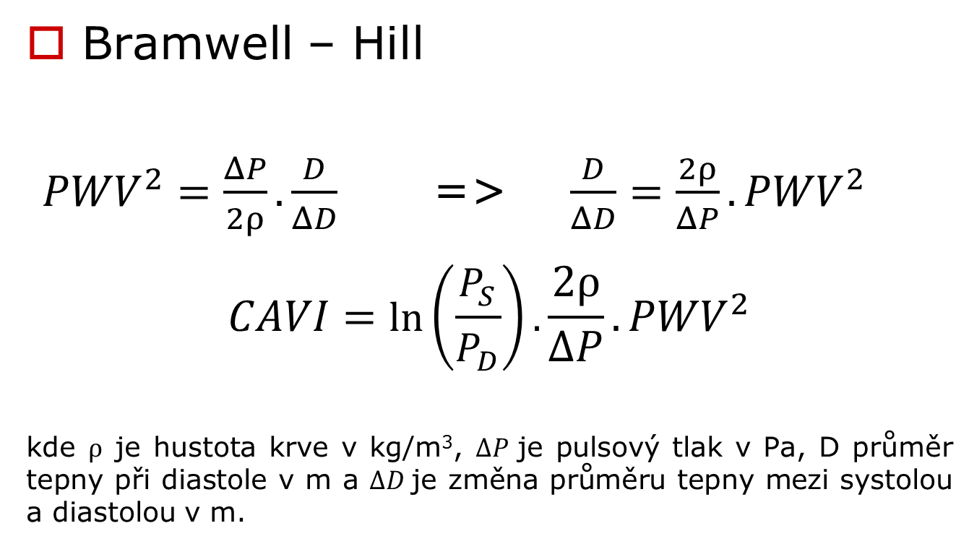
CAVI
Cardio Ankle Vascular Index
Bramwell – Hill
${PWV}^{2}=\frac{ΔP}{2ρ}.\frac{D}{ΔD}$ => ${\frac{D}{ΔD}=\frac{2ρ}{ΔP}.PWV}^{2}$
$$CAVI=\ln\left(\frac{P_{S}}{P_{D}}\right).\frac{2ρ}{ΔP}.{PWV}^{2}$$
kde $ρ$ je hustota krve v kg/m³, $ΔP$ je pulsový tlak v Pa, D průměr tepny při diastole v m a $ΔD$je změna průměru tepny mezi systolou a diastolou v m.

Slide 58
CAVI
Cardio Ankle Vascular Index
Kritéria
CAVI | Stav tepen
CAVI < 8,0 | normální stav
8,0 ≤ CAVI ≤ 9,0 | hraniční stav
9,0 ≤ CAVI | možná ateroskleróza

Slide 59

CAVI
Cardio Ankle Vascular Index
Zdroj: webové stránky firmy Fukuda – Denshi www.fukuda.co.jp

Slide 60

Motto …
„Lékařský výzkum udělal takové pokroky, že koneckonců už na světě není zdravého člově-ka … „
Aldous Huxley
Děkuji za pozornost …

